Slide 1
We! Skiy 분석설계
■ 프론트엔드_김윤민_6510
■ 2023.08.10

Slide 2
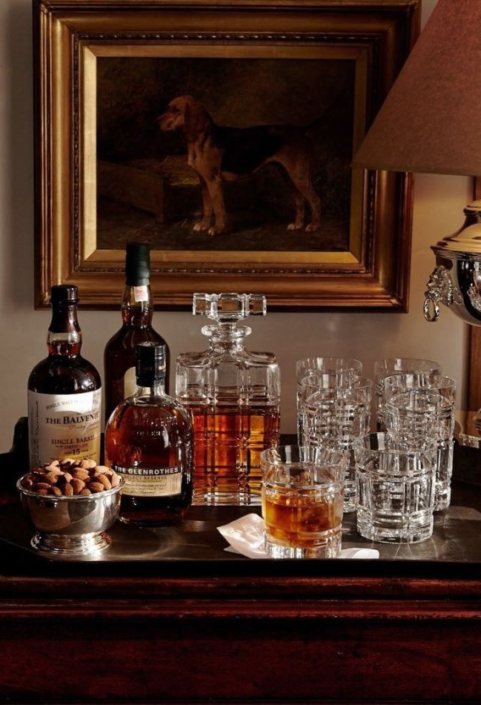
■ 목차
1. 메인 화면 1) 화면 구상도 2) 변경사항
2. 서브 화면 1) 위스키 설명 2) 위스키 추천
3. 정보 출처

Slide 3

■ 메인 화면 (1)

Slide 4
■ 메인 화면 (1) – 화면 구상도
Logo
Button_1
Button_2
Button_3
Image_1
Image_2

Slide 5
■ 메인 화면 (1) – 화면 구상도
Logo
Button_1
Button_2
Button_3
1
2
3
4
Image_1
Image_2
1
1. Button_1 : 클릭 시 메뉴 노출 (메인 바로가기, 위스키 종류, 싱글몰트, 블랜디드, 꼬냑, 버번)
2. Button_2 : 클릭 시 화면 이동 (입문자용 정보 보러가기)
3. Logo : 로고 이미지 (클릭 시 메인화면으로 이동)
4. Button_3 : 클릭 시 화면 이동 (장바구니)

Slide 6
■ 메인 화면 (1) – 화면 구상도
Logo
Button_1
Button_2
Button_3
Image_1
Image_2
5
6
1
5. Image_1 : 위스키 소개 이미지 (클릭 효과 X or 사진에 나오는 위스키 보러가기)
6. Image_2 : 위스키 소개 이미지 (클릭 효과 X or 사진에 나오는 위스키 보러가기)

Slide 7
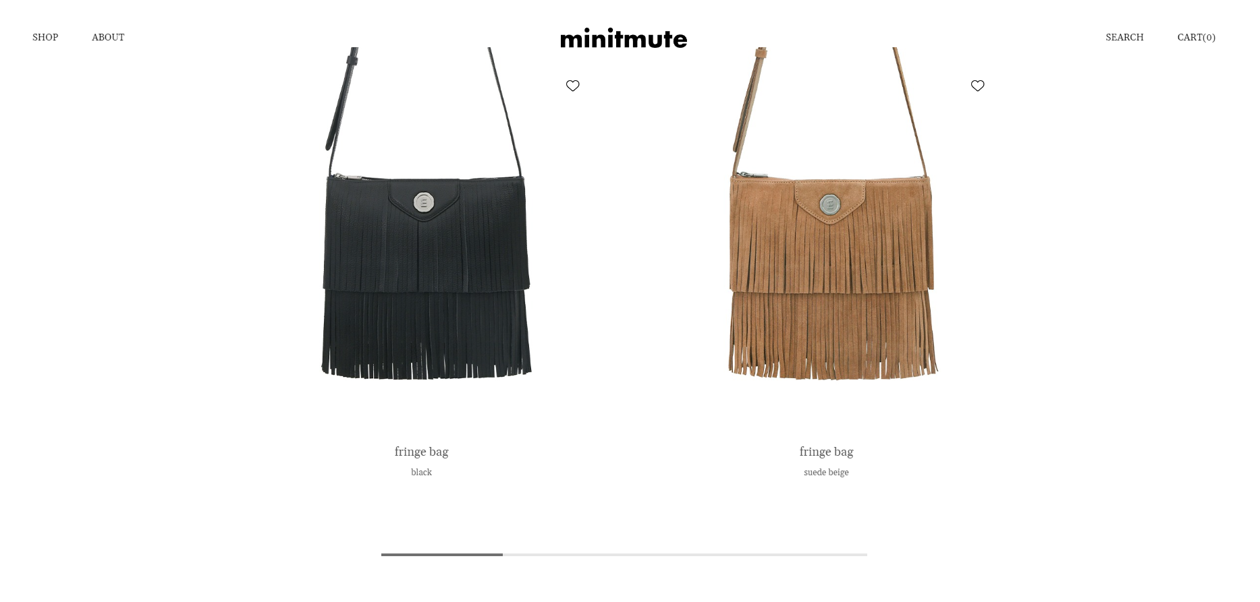
■ 메인 화면 (2) – 화면 구상도

Slide 8
■ 메인 화면 (2) – 화면 구상도
Logo
Button_1
Button_2
Button_3
Image_3
Image_4
Bar_1

Slide 9
■ 메인 화면 (2) – 화면 구상도
Logo
Button_1
Button_2
Button_3
Image_3
Image_4
1
7. Image_3 :
오늘의 추천 위스키
(클릭= 페이지 이동)
(페이지= 위스키 정보)
7
8
8. Image_4 :
오늘의 추천 위스키
(클릭= 페이지 이동)
(페이지= 위스키 정보)
9. Bar_1 :
슬라이드 바
9
Bar_1

Slide 10
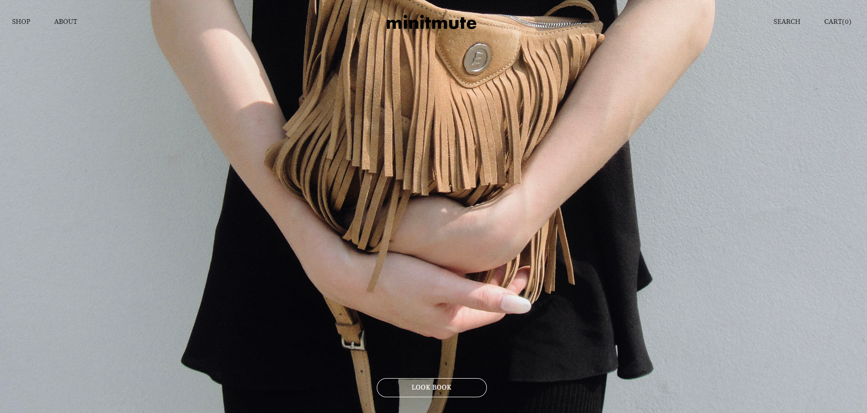
■ 메인 화면 (3) – 화면 구상도

Slide 11
■ 메인 화면 (3) – 화면 구상도
Logo
Button_1
Button_2
Button_3
Image_5
Button_4

Slide 12
■ 메인 화면 (3) – 화면 구상도
Logo
Button_1
Button_2
Button_3
Image_5
10
1
10. Image_5 :
단순 위스키 이미지
(클릭= 페이지 이동)
(페이지= 입문자 페이지)
11. Button_4 :
위스키 보러가기 버튼
(클릭= 페이지 이동)
(페이지= 위스키 정보)
11
Button_4

Slide 13
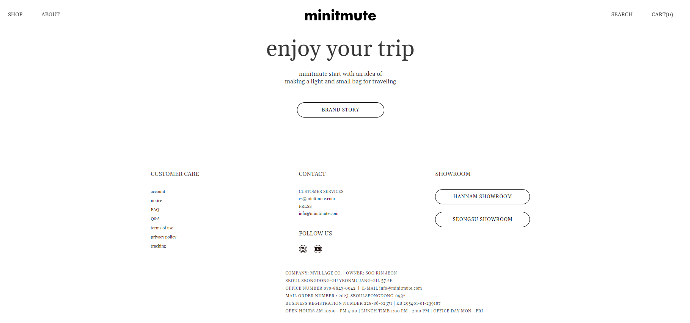
■ 메인 화면 (4) – 화면 구상도

Slide 14
■ 메인 화면 (4) – 화면 구상도
Logo
Button_1
Button_2
Button_3
Textbox_1
Textbox_2
Textbox_3
Textbox_4

Slide 15
■ 메인 화면 (4) – 화면 구상도
Logo
Button_1
Button_2
Button_3
Textbox_1
Textbox_2
Textbox_3
Textbox_4

